Slide 1
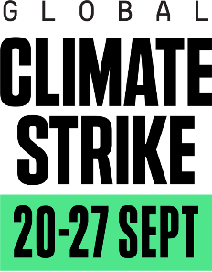
Klimawandel, Wasser und Landwirtschaft
Prof. Dr. Lutz Breuer, JLU Gießen
Notes:
Es wurde bewusst kein Logo der JLU verwendet.
Ihr tretet als Wissenschaftler/in von S4F auf, nicht als Repräsentant/in der JLU.

Slide 2
Wasserhaushalt

Slide 3
Globale Wasserressourcen
Wasserressourcen sind ungleich verteilt.
Wasserressourcen
Größe des Landes entspricht Anteil weltweit
www.worldmapper.org
Notes:
Wasser ist nicht transportierbar, zumindest nicht in den für die LW notwendigen Mengen

Slide 4
Globale Wasserressourcen
Wasserressourcen sind ungleich verteilt.
Wassernutzung
Größe des Landes entspricht Anteil weltweit
www.worldmapper.org
Notes:
Wasser ist nicht transportierbar, zumindest nicht in den für die LW notwendigen Mengen

Slide 5
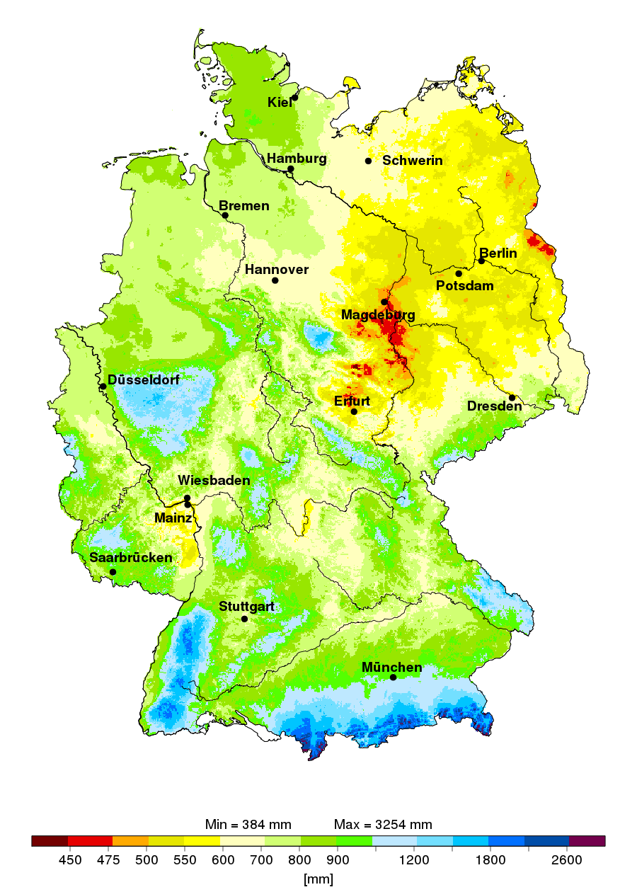
Wasserbilanz Deutschland
Niederschlag
Allgemeine Wasserbilanz (langjährig)
Abfluss = Niederschlag - Verdunstung
https://www.dwd.de
Allgemeine Wasserbilanz (kurzfristig)
Abfluss = Niederschlag - Verdunstung
+/- Speicheränderung
Notes:
Die UN stufte Deutschland in ihrem Wasserbericht 2015 als anfällig für Wassermangel ein
Hoch entwickelte Versorgungsinfrastruktur puffert Probleme ab
Fernleitungen, Trinkwasserspeicher, Talsperren zur Wasserversorgung z.B. Ruhrgebiet, Großraum Stuttgart

Slide 6
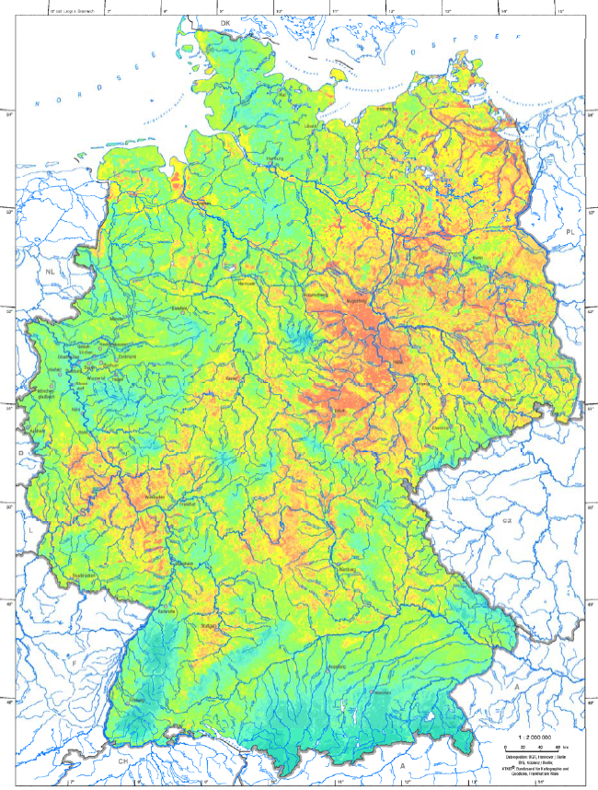
Wasserbilanz Deutschland
Niederschlag
Grundwasser-
neubildung
https://www.dwd.de
HAD, BGR 2013
[mm]
Notes:
GW findet im Winter statt
Gebiete mit <100 mm GW Neubildung sind potenziell gefährdet keine GW Neubildung mehr aufzuweisen

Slide 7
Klimawandel

Slide 8
Klimawandel und Extreme
Klima zukünftig
Klima heute
Häufigkeit
Neue Extrema
kalt
mittel
heiß

Slide 9
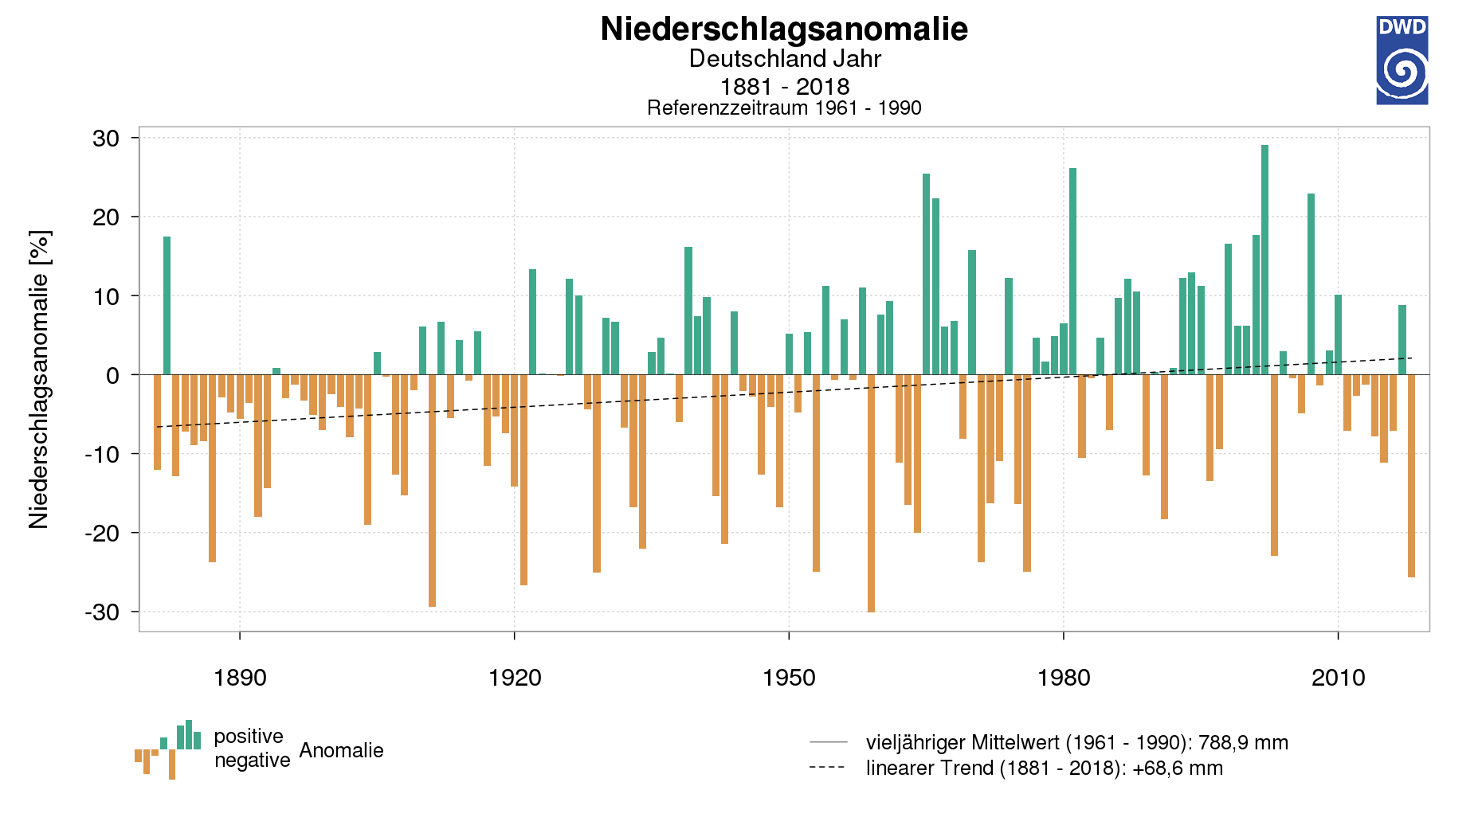
Klimawandel – Temperatur- und Niederschlagstrend
Deutlicher Trend in der Temperatur über die gesamte Beobachtungsperiode.
In den letzten 30 Jahren waren nur die Jahre 1996 und 2010 kälter als normal (Referenzzeitraum 1961-1990).
Kein signifikanter Trend in den Niederschlägen, sehr variabler Verlauf.
Hälfte der letzten 30 Jahre war zu trocken, die andere Hälfte war nasser als normal.
Notes:
Zeitreihen und Trends von Gebietsmitteln der Parameter Temperatur, Niederschlag, Sonnenscheindauer und verschiedener Kenntage.
Die Auswahl der Kenntage erscheint unter dem Menü "Element", wenn im Menü "Monat/Jahreszeit" das Jahr ausgewählt ist.
Die dargestellten Gebietsmittel sind Mittelwerte der Rasterfelder von Deutschland mit einer Auflösung von 1km, die auch den Klimakarten zugrunde liegen. Gegenüber Zeitreihen einzelner Stationen sind die Zeitreihen von Gebietsmitteln weitgehend frei von Inhomogenitäten, die durch Stationsverlegungen oder Veränderungen im Umfeld einer Station entstehen. Außerdem sind sie repräsentativer für ein größeres Gebiet als Einzelstationen oder einfache Kombinationen der verschiedenen Stationen.
Das Messnetz in Deutschland ist für die Temperatur und die Niederschlagshöhe seit Ende des 19. Jahrhunderts dicht genug, um Rasterfelder für die einzelnen Monate und daraus abgeleitete Mittelwerte zu gewinnen, so dass sich entsprechende Zeitreihendiagramme seit 1881 erstellen ließen. Ein ähnlich dichtes Messnetz für die Sonnenscheindauer liegt erst seit der Mitte des 20. Jahrhunderts vor. Daher konnten für diesen Parameter nur Zeitreihendiagramme ab 1951 erstellt werden. Auch bei den Kenntagen beginnen die Zeitreihen 1951.
Einige Bundesländer sind zusammengefasst:
kombiniert Niedersachsen: Niedersachsen, Bremen und Hamburg kombiniert Rheinland-Pfalz: Rheinland-Pfalz und Saarland kombiniert Brandenburg: Brandenburg und Berlin
Als Download stehen Ihnen die Grafiken auch als hochaufgelöste PDF-Dateien zur Verfügung. Wählen Sie dazu zunächst in der unteren Statusleiste "PDF" aus und folgen dann den Anweisungen.

Slide 10
Klimawandel – Niederschlagstrend
Prozentuale Änderung 1881-2009
DWD, 2017
Notes:
Trockenheit wird nicht nur durch geringere Niederschläge verursacht, sondern auch durch die um 5 % höhere Verdunstung bei einer Temperaturzunahme von 1 °C. (2°C Temperaturzunahme bedeuten bei 300 mm Etakt mindestens 30 mm mehr Verdunstung)
Zunahme im Winter hat mit tendenziell wärmeren Wintern zu tun, da in diesen Wintern eher westliche Strömungen mit feuchter Luft vom Atlantik als trockene Hochdruck-Wetterlagen vorherrschen. So nahmen die Winterniederschläge zwischen 1971 und 2000 (bei einem Temperaturanstieg von ca. 2 °C) um 20 % zu, wobei es die stärkste Zunahme im Dezember gab. Warme Sommer sind dagegen mit Hochdrucklagen verknüpft, in denen es in der Regel wenig regnet. Der Monat mit der deutlichsten Niederschlagsabnahme im Sommer ist der August.
Regional gibt es bei der Niederschlagsentwicklung verhältnismäßig große Unterschiede. In den nordwestlichen Bundesländern ist es im Jahresmittel deutlich feuchter geworden, so mit bis zu 16 % in Schleswig-Holstein. In den östlichen Bundesländern gab es dagegen nur geringfügige Zunahmen der Niederschläge, in Sachsen sogar eine geringe Abnahme.^{[2]} Im Sommer zeigt sich für den Zeitraum 1901-2000 die sommerliche Abnahme der Niederschläge mit bis zu 20 % vor allem im Nordosten Deutschlands und in der Lüneburger Heide, aber auch etwas im Südwesten. Im Süden und Südwesten sind dagegen die winterlichen Niederschläge besonders stark angestiegen, z.T. bis 50 %.^{[1]}
Interessant ist in diesem Zusammenhang auch, dass der Niederschlag im Winter zunehmend als Regen denn als Schnee fiel.^{[4]} So nahm die Schneedeckendauer in Bayern und Baden-Württemberg in Lagen unterhalb 300 m seit 1950 um 30-40 % ab, und in mittleren Lagen bei 300-800 m um 10-20 %.

Slide 11
Klimawandel – Phänologie
Vegetationsruhe
(Beginn nach DWD)
124
1961-1990
Dez
Jan
Nov
Feb
Okt
Mrz
57
Sep
Apr
Herbst
Aug
Mai
97
Frühling
Jul
Jun
87
Sommer
Doppelt phänologische Uhr mit beobachteten Eintrittsterminen für Hessen
Streitfert und Grünhage, INKLIM 2012 Baustein II plus

Slide 12
Klimawandel – Phänologie
Vegetationsruhe
(Beginn nach DWD)
124
117
1961-1990
Dez
Jan
Nov
Feb
1991-2007
Okt
Mrz
57
Sep
Apr
101
Herbst
59
Aug
Mai
97
Frühling
Jul
Jun
88
87
Sommer
Doppelt phänologische Uhr mit beobachteten Eintrittsterminen für Hessen
Streitfert und Grünhage, INKLIM 2012 Baustein II plus
Notes:
Vernalisation (lat. vernalis „Frühlings-“) oder Jarowisation bezeichnet die natürliche Induktion (Anregung) des Schossens und Blühens bei Pflanzen durch eine längere Kälteperiode im Winter.
Zahlreiche ein- und zweijährige Pflanzenarten in Regionen mit ausgeprägten Unterschieden zwischen Winter- und Sommerbedingungen schossen und blühen erst, nachdem sie eine andauernde Periode mit niedrigen Temperaturen durchlebt haben. Das verhindert den Beginn der generativen Phase in der für die Pflanze ungünstigen Zeit vor Wintereinbruch.
For many perennial plants, such as fruit tree species, a period of cold is needed first to induce dormancy and then later, after the requisite period of time, re-emerge from that dormancy prior to flowering. Many monocarpic winter annuals and biennials, including some ecotypes of Arabidopsis thaliana^{[4]} and winter cereals such as wheat, must go through a prolonged period of cold before flowering occurs.

Slide 13
Klimawandel – Jahreszeitliche Witterungsverlauf
wärmer
fehlende
Winterruhe
feuchter
Winter
geringerer
Schneespeicher
feuchter
Kahlfröste
wärmer
Herbst
Frühjahr
wärmer
längere
Vegetationsperiode
Spätfröste
Niederschlags-
variabilität
Sommer
Starkregen
heißer
trockener

Slide 14
Dürre 2018

Slide 15
Dürre – Was ist das überhaupt?
Meteorologische Dürre: ein bis zwei Monate trockener als üblich.
Hydrologische Dürre ab vier Monaten, betroffen sind Pegel und Grundwasser. Die Wasserstände fallen unter einen Normalwert. Wasserreserven im Grundwasser, in Seen und Talsperren fallen unter statistische Kennwerte.
Landwirtschaftliche Dürre: zwei und mehr Monate zu trocken, die Folge sind Ernteeinbußen infolge unzureichender Wasserversorgung der Pflanzen.
→ Indikator Niederschlag
→ Indikator Abfluss
→ Indikator Bodenfeuchte
DWD 2017
Notes:
Überschwemmungen und Orkane sind Naturkatastrophen
Trockenheit, Frost und Starkregen sind "Naturkatastrophen gleichgestellten widrigen Witterungsverhältnissen".
Hilfen bei außergewöhnlichen Naturereignissen nach verfassungsrechtlicher Kompetenzverteilung durch Länder.
Schadensereignisse "Ereignis von nationalem Ausmaß" Hilfe durch Bund

Slide 16
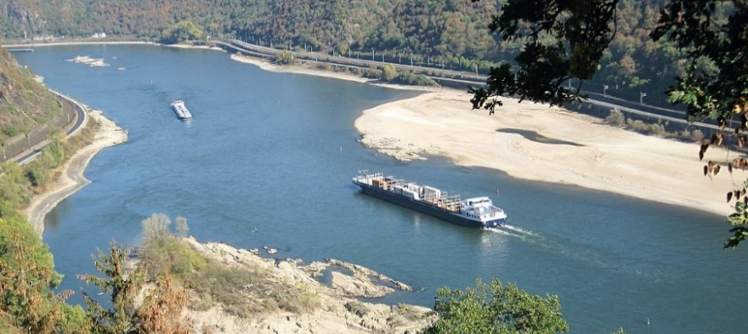
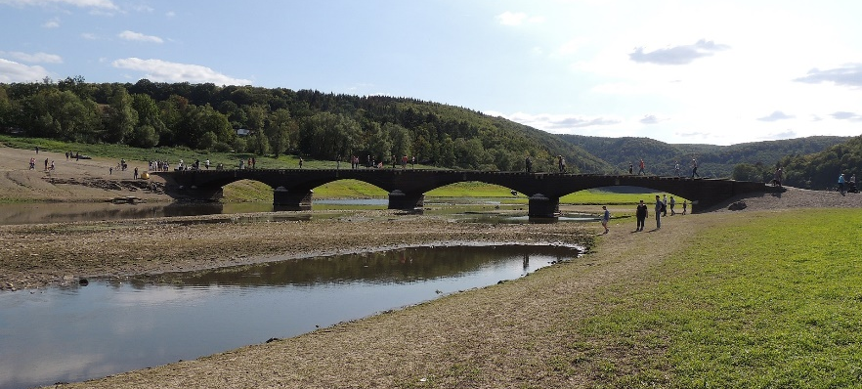
Dürre und ihre Folgen
Transport
Talsperren und Seen
Marion Halft, CC-BY-SA-4.0
Humppapendguin, CC BY-SA 4.0
Missernten
Wald- und Moorbrände
Winderosion
Geringe Grundwasserneubildung
Mimikry11, CC BY-SA 3.0
Kühlung Energieproduktion, Wasserkraft
Wasserversorgung
Fischerei
Tourismus
Industrie (Erz, Kohle, Stahl,…)
Notes:
Aseler Brücke

Slide 17
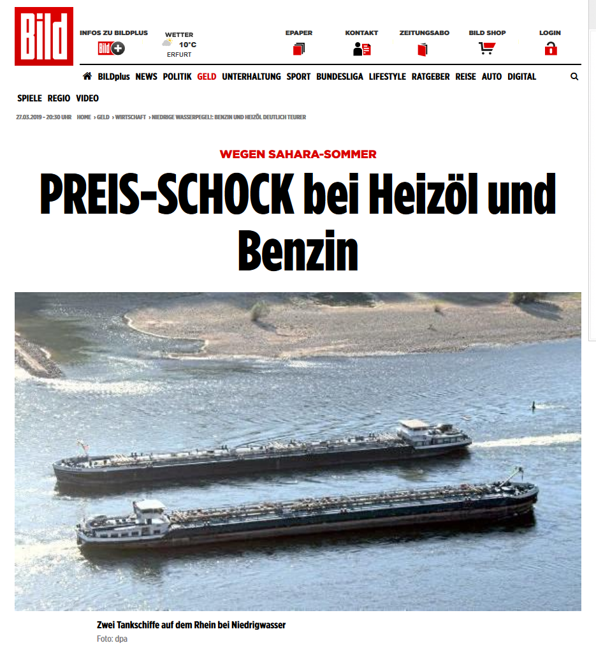
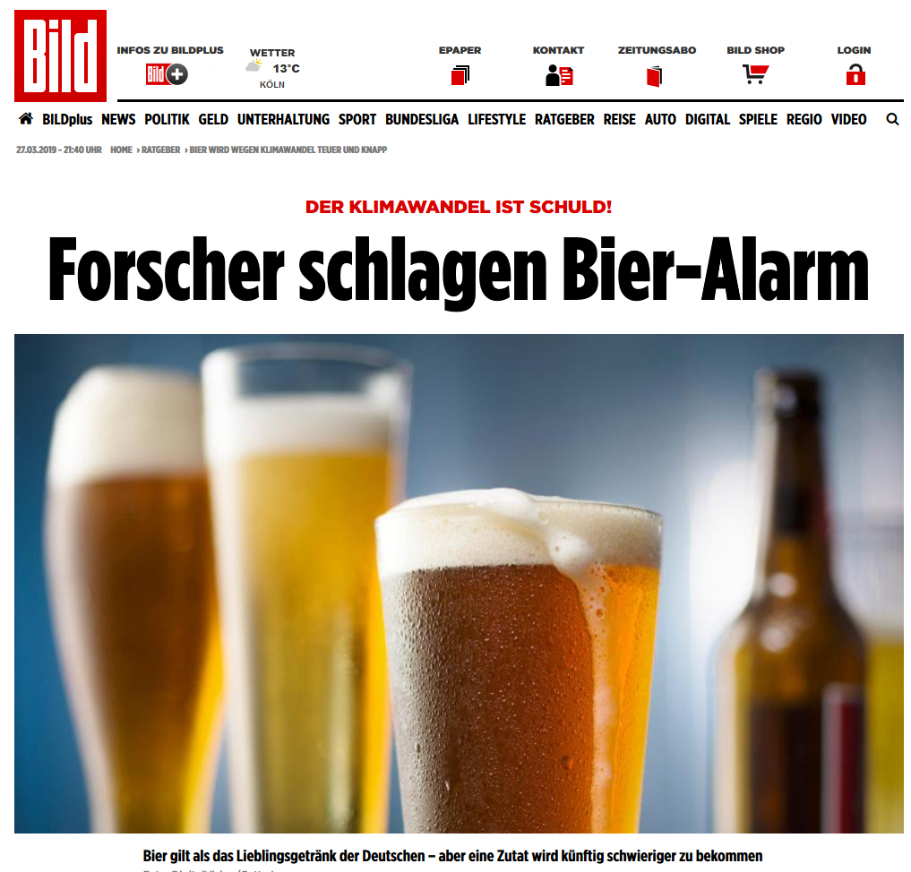

Slide 18
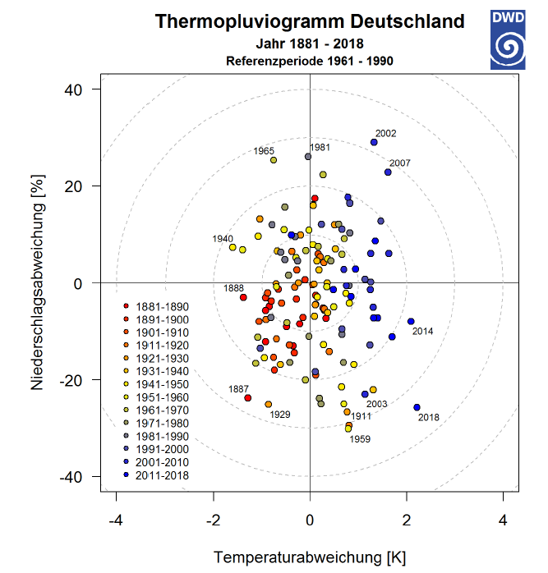
Dürre 2018
Jahresdurchschnittstemperatur 10.5°C
das bisher wärmste Jahr in Deutschland seit 1881
586 mm Niederschlag
vierttrockenste Jahr
Niederschlagsdefizit von 200 mm (-25%) bzgl. 1961-1990
glücklicherweise hohe Niederschlag in der zweiten Jahreshälfte 2017 und Januar 2018

Slide 19
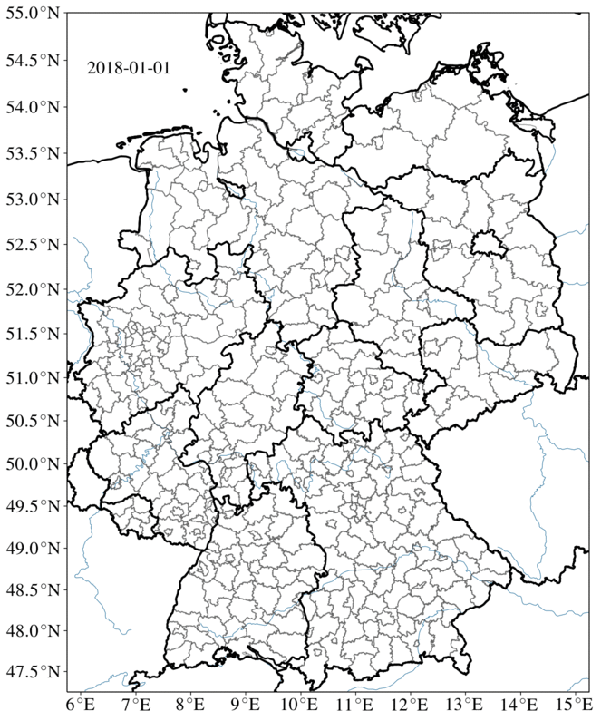
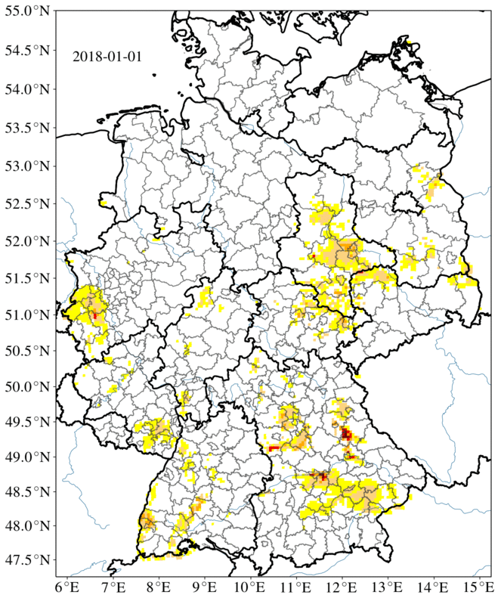
Dürremonitor (UFZ)
Oberboden (0-25 cm)
Gesamtboden (0-180 cm)
0-0.25 m
Bodentiefe
0-1.8 m
Bodentiefe
Bodenfeuchteindex
http://www.ufz.de/duerremonitor/
Notes:
Soil moisture index SMI Samaniego et al. 2013
https://journals.ametsoc.org/doi/abs/10.1175/JHM-D-12-075.1

Slide 20
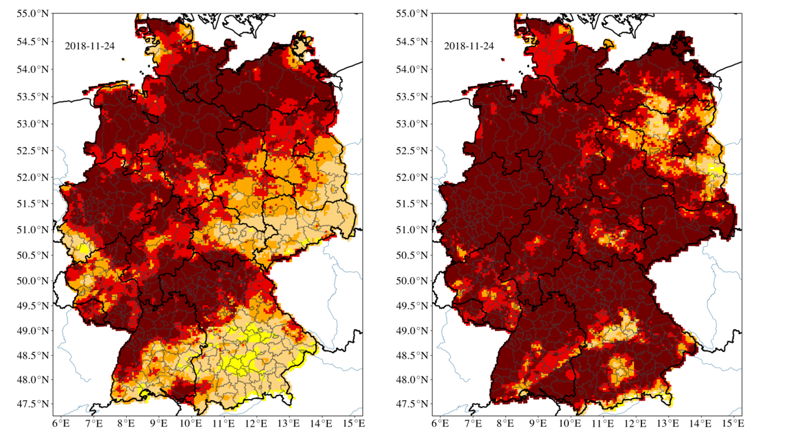
Dürremonitor (UFZ)
0-0.25 m
Bodentiefe
0-1.8 m
Bodentiefe
Bodenfeuchteindex SMI

Slide 21
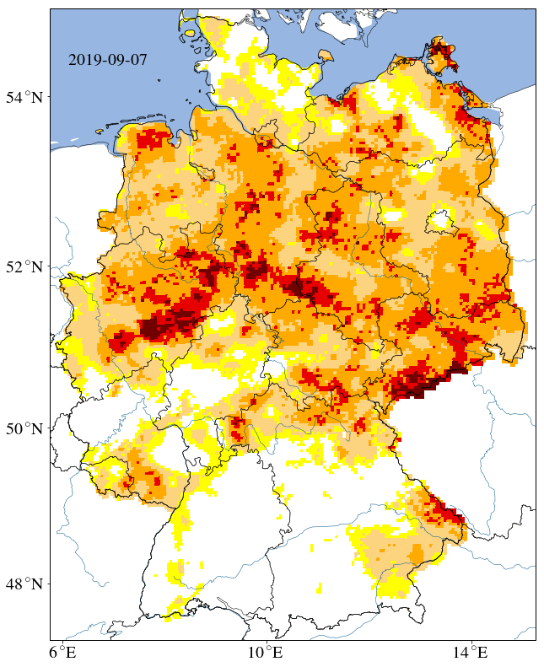
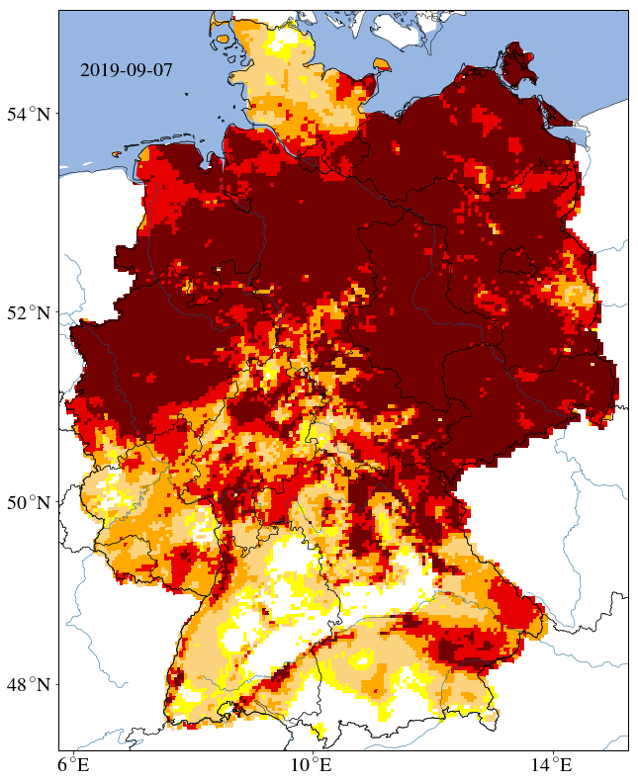
Dürremonitor (UFZ)
0-0.25 m
Bodentiefe
0-1.8 m
Bodentiefe
Bodenfeuchteindex SMI

Slide 22
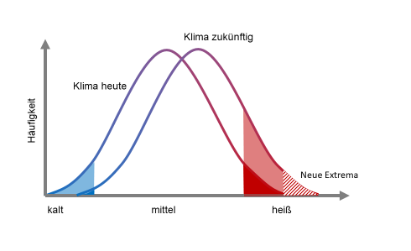
Wie extrem ist extrem?
Notes:
Mensch denkt in Analogien
Das Langzeitgedächtnis kann extrem kurz sein

Slide 23
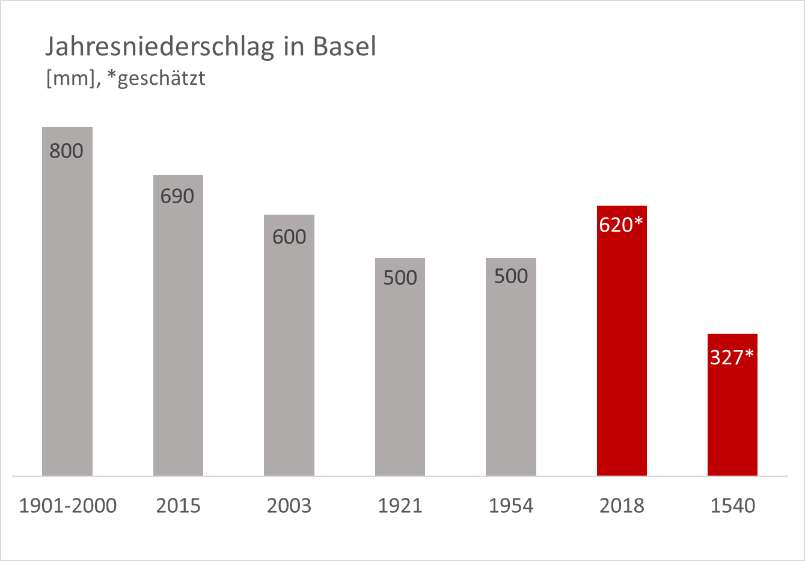
Wie extrem ist extrem?
Vergleich historischer Ereignisse
Auswertung von Steuerbüchern, Bildern, Markierungen an Bauwerken
Zusammengestellt aus Bader/Bantle 2004, MeteoSchweiz
Wetter et al. 2014, Climatic Change, 125:349–363
Notes:
Mensch denkt in Analogien
Das Langzeitgedächtnis kann extrem kurz sein

Slide 24
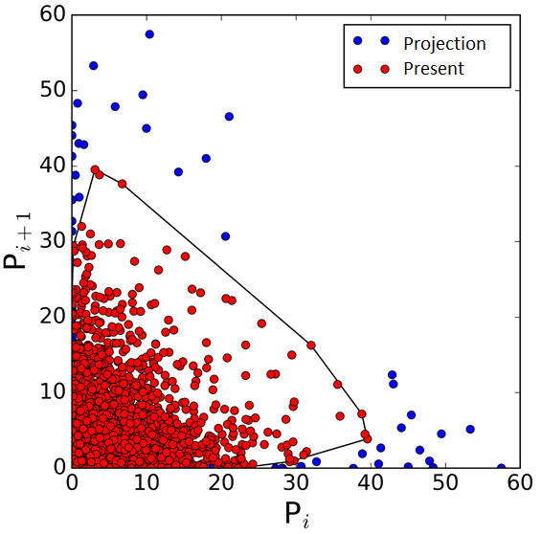
Entwickeln sich neue Extreme?
Niederschlagsmuster in Deutschland
MPIESM_RCA4
Entwicklung neuer statistisch-mathematischer Methoden (Tiefen-Funktion)
Identifzierung zusammengesetzter Events
Auswertung von Klimaszenarien
Chamorro, 2018

Slide 25
Anpassungsstrategien

Slide 26
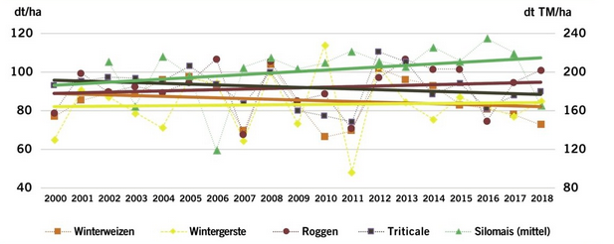
Anpassungsstrategie – Diversifizierung/Fruchtfolge
Einzelne Ackerfrüchte liefern nicht alle im gleichen Jahr Höchsterträge oder bringen Missernten mit sich.
Anbaurisiken lassen sich durch Diversifizierung ausgleichen.
Ertrag
Möglichen Maßnahmen
Diversifizierung (Agro-Diversität)
Risikostreuung durch erweiterte und neue Fruchtfolgen
Anbei verschiedener Sorten (z.B. im Weinbau)
topagrar Spezial 11/2018. Hagel, Sturm, Dürre
Notes:
Wärmeliebende Rotweine anstatt Riesling

Slide 27
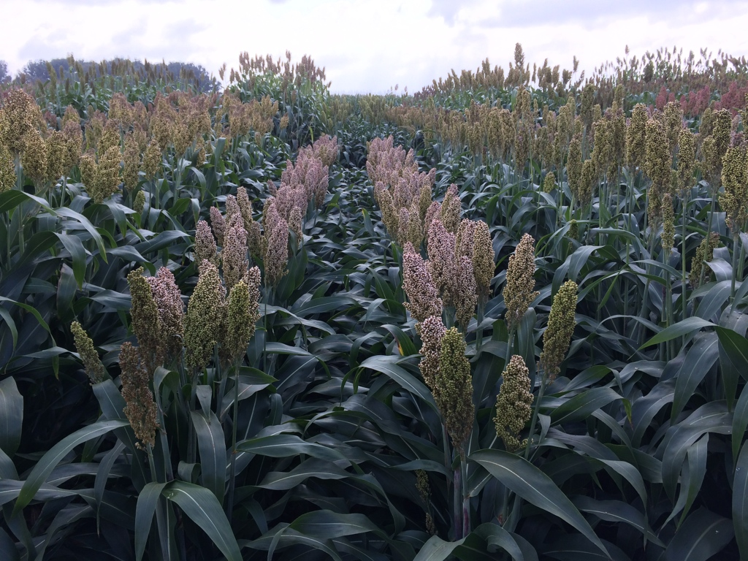
Anpassungsstrategie – Diversifizierung/Neue Kulturpflanzen
Sojabohne
Körnermais
Sorghum-Hirse
Sonnenblume
Hartweizen (Durum)
Möglichen Maßnahmen
Hitze- und trockentolerante Feldfrüchte
Neue Obstsorten
Neue Baumarten
Sorghum-Hirse Zuchtgarten an der LFE Groß Gerau:
Steffen Windpassinger, André Schaffasz

Slide 28
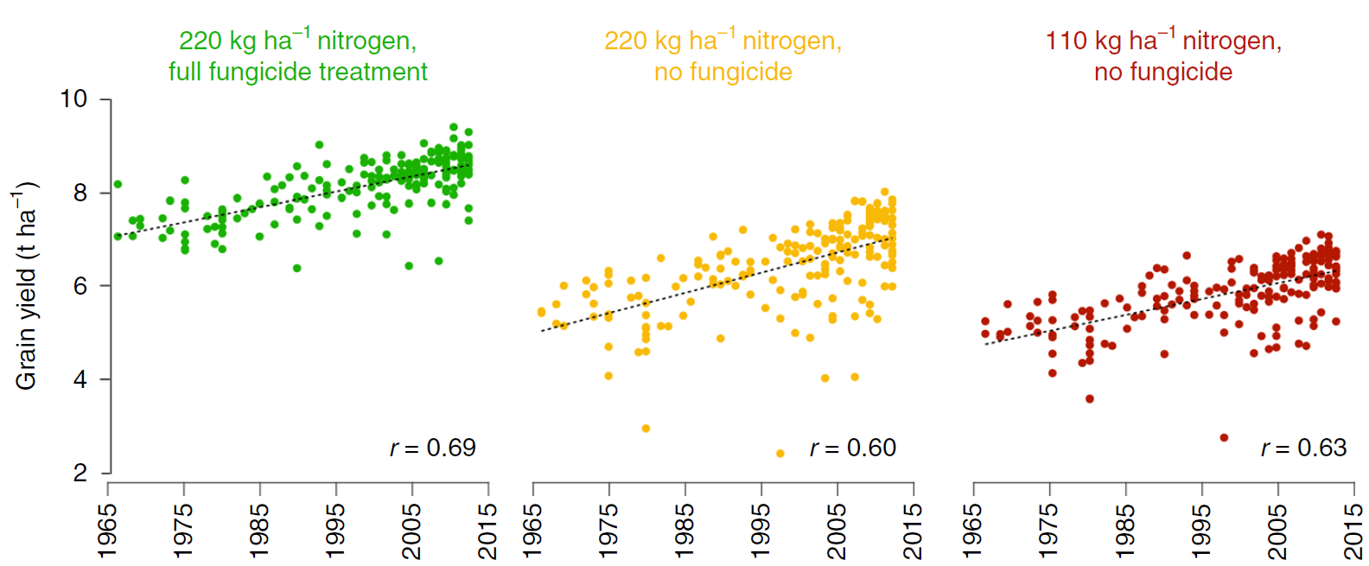
Anpassungsstrategie – Züchtung
Das gilt auch für low input Systeme
Neue Sorten sind
die ertragreichsten
Gleicher Effekt auf allen Bodenklimaten
Cultivar release year
Möglichen Maßnahmen
Züchtung angepasster Sorten (z.B. Pflanzenarchitektur, Wurzelraum)
Spezielle Züchtung für unterschiedliche Bewirtschaftungsformen
Voss-Fels et al. 2019, Nature Plants, doi.org/10.1038/s41477-019-0445-5
Notes:
191 Weizensorten von 1966-2013
7 Standorte in DE
18844 plots wurden angebaut

Slide 29
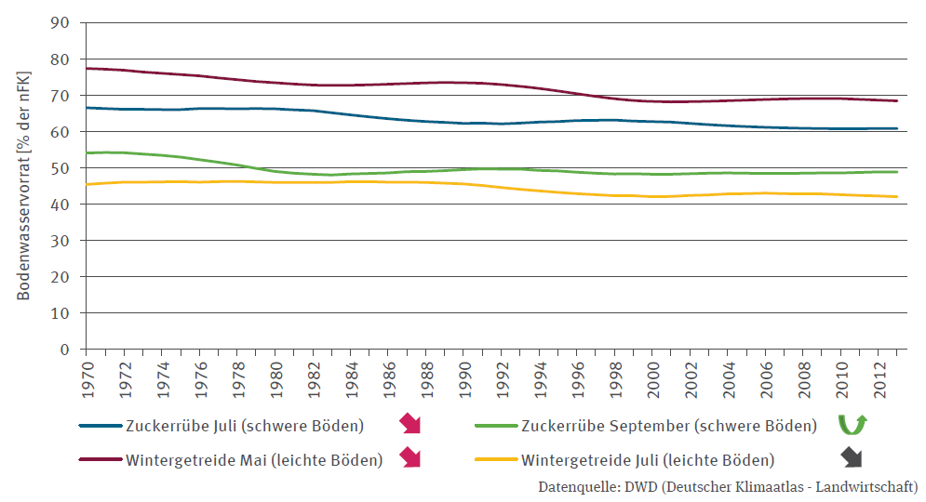
Anpassungsstrategie - Bodenwasserspeicher
Sickerwassermengen nehmen im Sommer ab, im Winter zu; Folgen für Grundwasserneubildung.
Sickerwassermenge entscheidet über Stoffverlagerung (z.B. Nitrat).
Hohe Niederschläge im Winter bei geringer Vegetationsbedeckung führen zu Stoffausträgen.
Geringe Infiltrationsleistung trockener Böden im Sommer führen zu erhöhtem Oberflächenabfluss.
Möglichen Maßnahmen
Angepasste Bodenbearbeitung (z.B. pfluglos)
Verbesserung Wasserhaltekapazität (z.B. Humus-Aufbau)
UBA 2015, Monitoringbericht 2015

Slide 30
Anpassungsstrategie - Bodenwasserspeicher
Weizenversuch, Standort 1: LFE Rauischholzhausen
(80er Lössboden) 07.06.2018
Weizenversuch, Standort 2: LFE Groß Gerau (40er Sandboden) 07.06.2018
Benjamin Wittkop

Slide 31
Dürreprognose
Dienstag, 26.03.2019

Slide 32
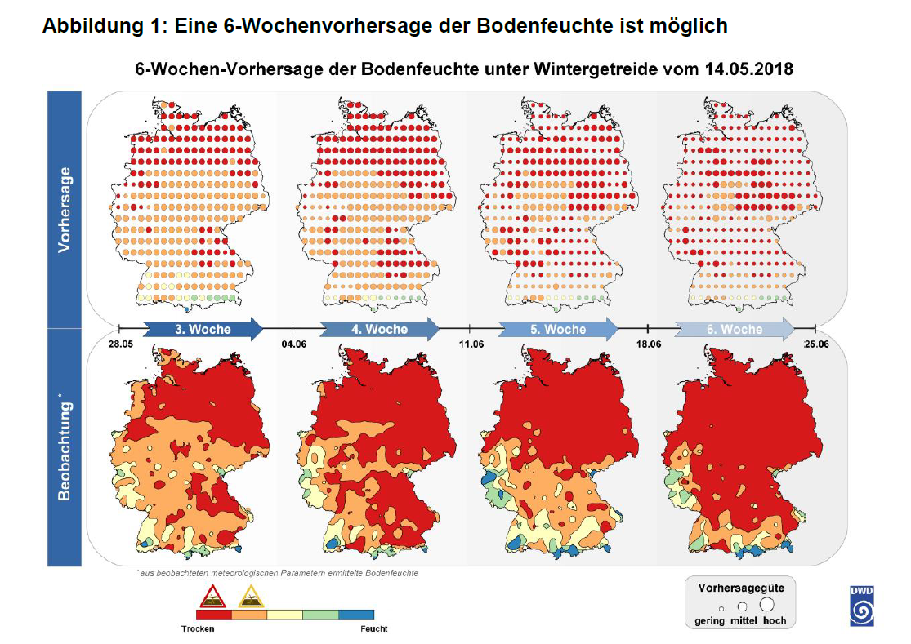
Anpassungsstrategie – Bodenwasserspeicher
Neues Prognosetool des DWD
Wissenschaftlich fundierte Aussagen anstelle „Prinzip Hoffnung“
Möglichen Maßnahmen
Anpassung des Managements
Anpassung des Produktionsziels

Slide 33
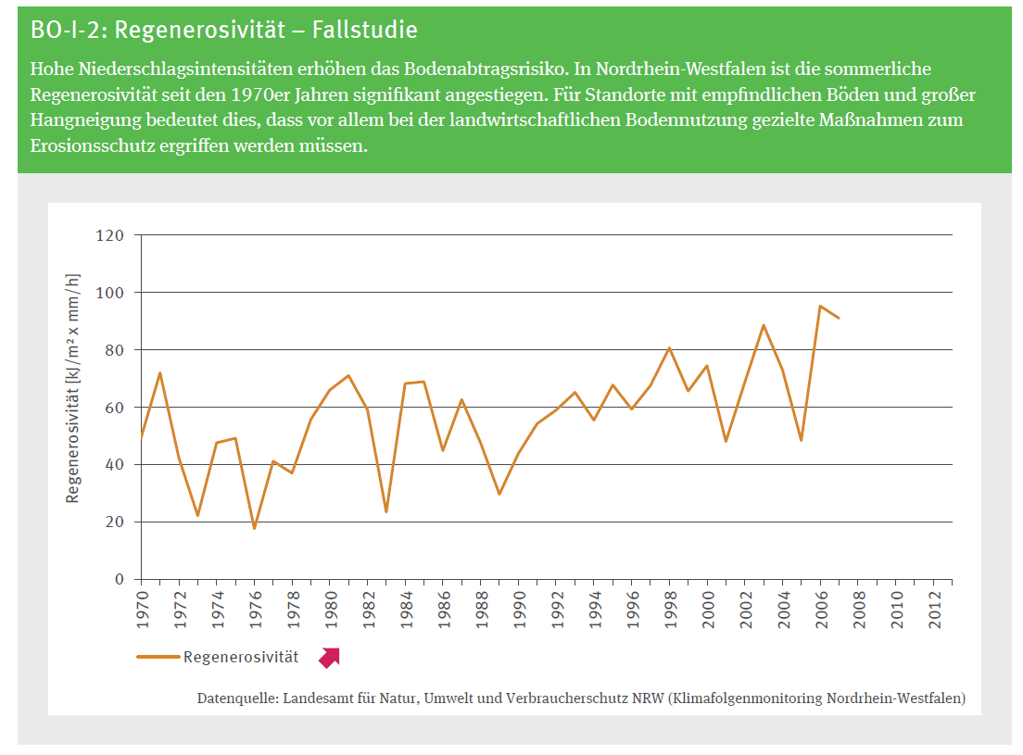
Anpassungsstrategie – Erosion
häufigere und ausgeprägtere erosionswirksame Starkregenereignisse
Zunahme Sommertrocken-heit sowie Winternieder-schläge (ohne schützende Schneedecke) bei landwirt-schaftlich lückenhafter Vegetationsdecke
Regenerosivität
Möglichen Maßnahmen
standortangepasste Fruchtfolgen, Anbau von Zwischenfrüchten, Mischkulturen, Untersaaten
kontinuierliche Bodenbedeckung
Anpassung der Bewirtschaftungsrichtung
pfluglose, konservierende Bodenbearbeitung
UBA 2015, Monitoringbericht 2015
Notes:
Die Trendanalyse zur Veränderung der jährlichen Regenerosivität wurde aus hochauflösenden Niederschlagsdaten (5-Minuten-Werte) berechnet. Für die Trendanalyse wurden nur die Monate April bis November berücksichtigt, da die R-Faktoren in den Wintermonaten aufgrund von Schneefall, Schneeschmelze, Messfehlern und Messausfällen mit einer großen Unsicherheit behaftet sind.
Zur Berechnung der Regenerosivität wurden 10 Langzeitstationen (1937- 2007) ausgewählt, die das Jahr 2007 beinhalteten und mindestens 70 Jahre umfassten. Diese liegen alle im zentralen Ruhrgebiet und werden von der Emschergenossenschaft und dem Lippeverband betrieben. Um eine räumlich differenziertere Aussage über die Entwicklung der Regenerosivität in der jüngeren klimatischen Vergangenheit zu bekommen, wurden in einem zweiten Schritt 53 Stationen (1973- 2007) mit 35-jährigen Zeitreihen ausgewertet. Aufgrund der komplexen Berechnungvorschrift können die Daten nicht jährlich fortgeschrieben werden.

Slide 34
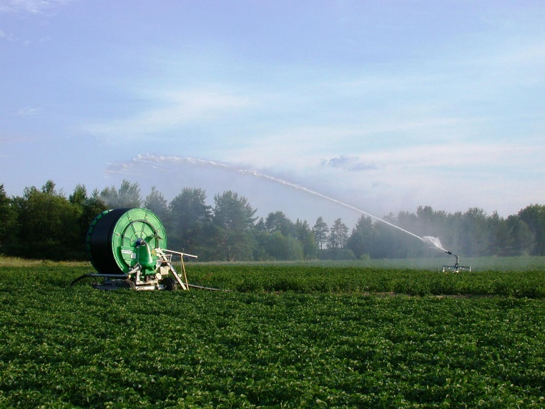
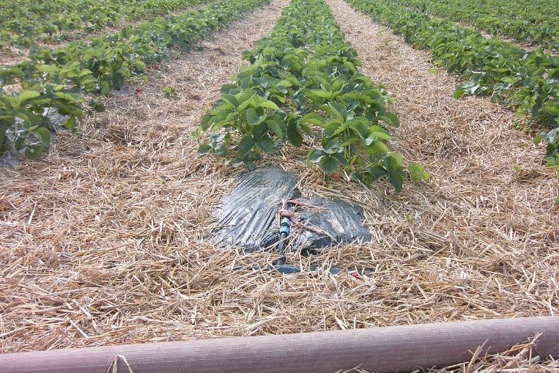
Anpassungsstrategie – Bewässerung
4% der landwirtschaftlichen Nutzfläche (2010)
Nordost-Niedersachsen, Vorderpfalz, Hess. Ried, Niederrhein, Knoblauchsland
Getreide, Kartoffeln, Gemüse, Obst
Verwendung v.a. von Grundwasser
80% Beregnung, 20% Tropfbewässerung
Rigwelter, CC BY-SA 3.0
Kreisberegner
Mögliche Maßnahmen:
Ausbau der Bewässerung bei Sonderkulturen
Einschränkung für weitverbreitete Anwendung: Wasserverfügbarkeit
Tröpfchenbewässerung
TI 2015, Thünen Report 30
Notes:
Kosten Bewässerung, Entwässerung, Wasserspeicher oder - überleitungen durch anfallenden Investitions-, Verfahrens- und Instandhaltungskosten
Bewertung der Wirtschaftlichkeit durch Gegenüberstellung mit Nutzens (z. B. Erlöse durch Mehrertrag)
Winterroggen und Silomais ist die Beregnung weder aktuell noch bei einem Preisanstieg um bis zu 20 % rentabel
Kartoffeln sogar bei Preisminderung um 20 % noch auf 97 % der aktuell Flächen rentabel.

Slide 35
Anpassungsstrategie – Konsum
Futteranbau
Direkter Wasserfußabdruck
Beispiel
Fleisch
Notes:
Direct water footprint of the consumer refers to the volume of water consumed or polluted when preparing and cooking
the meat. The indirect water footprint of the meat consumer depends on the direct water footprints of the retailer
that sells the meat, the food processor that prepares the meat for sale, the livestock farm that raises the animal
and the crop farm that produces the feed for the animal.

Slide 36
Anpassungsstrategie – Konsum
Indirekter WF
Tierhaltung
Futteranbau
Direkter WF
Direkter Wasserfußabdruck
Beispiel
Fleisch
Notes:
Rohfleisch
Metzger
grillen

Slide 37
Anpassungsstrategie – Konsum
Indirekter WF
Hersteller
Indirekter WF
Direkter WF
Tierhaltung
Futteranbau
Direkter WF
Direkter Wasserfußabdruck
Beispiel
Fleisch
Notes:
Rohfleisch
Metzger
grillen

Slide 38
Anpassungsstrategie – Konsum
Indirekter WF
Händler
Indirekter WF
Direkter WF
Hersteller
Indirekter WF
Direkter WF
Tierhaltung
Futteranbau
Direkter WF
Direkter Wasserfußabdruck
Beispiel
Fleisch
Notes:
Rohfleisch
Metzger
grillen

Slide 39
Anpassungsstrategie – Konsum
Indirekter WF
Verbraucher
Indirekter WF
Direkter WF
Händler
Indirekter WF
Direkter WF
Hersteller
Indirekter WF
Direkter WF
Tierhaltung
Futteranbau
Direkter WF
Direkter Wasserfußabdruck
Beispiel
Fleisch

Slide 40
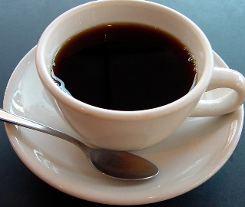
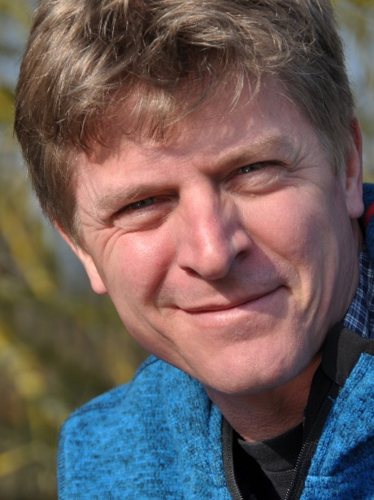
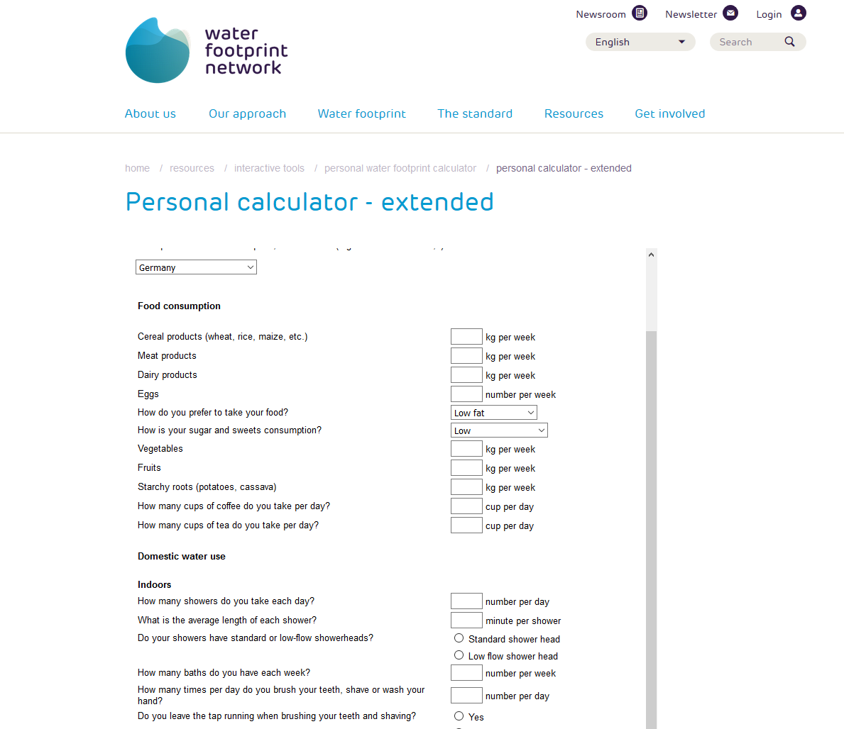
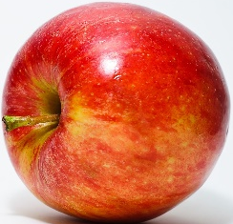
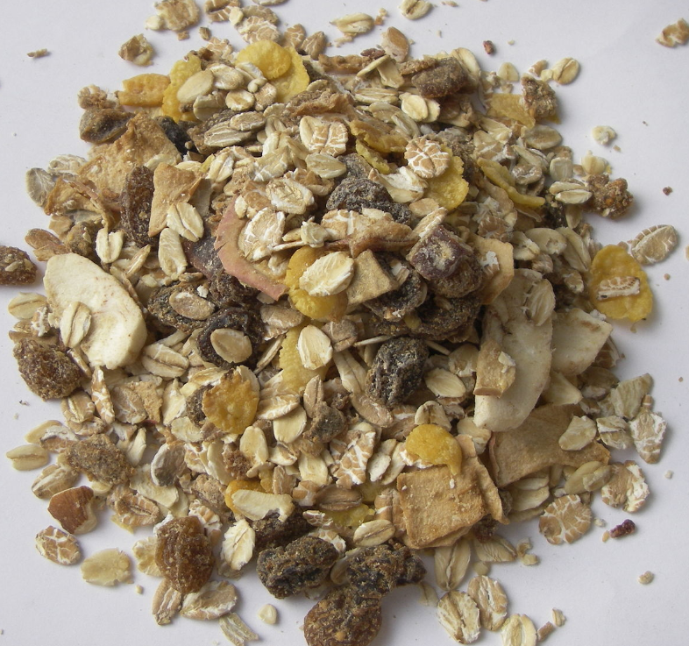
Anpassungsstrategie – Konsum
www.waterfootprint.org
Frühstück ca. 370 Liter
Wie hoch ist ihr
Wasserfußabdruck?

Slide 41
Fazit
Anpassungsstrategien
Diversifizierung der Kulturpflanzen
Geänderte Fruchtfolgen
Neue Kulturpflanzen
Züchtung
Verbesserung des Bodenwasserspeichers
Erosionsschutz
Bewässerung
Vorhersagemodelle
Konsumänderung

Slide 42
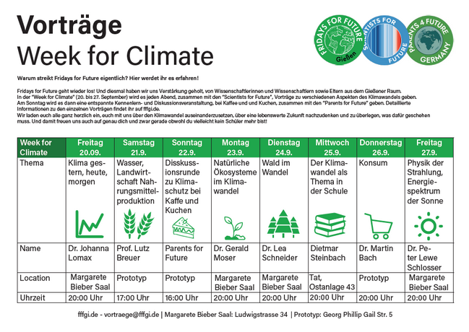
Herzlichen Dank an

